Slide 1
간단한 숫자 야구 게임
윤현철

Slide 2
숫자 야구 게임 구상도
이 게임을 만들어본 이유 및 숫자야구게임 규칙
숫자 야구 게임 랜덤 숫자 만들기
랜덤 숫자와 입력 숫자의 비교 및 볼 스트 카운트
숫자 야구 게임의 승리 패배
부가 기능들
숫자 야구 게임 구현 화면
후기

Slide 3
숫자 야구 게임 규칙
이 게임을 만들어본 이유
숫자 야구 게임은 어릴 때 자주 했던 게임입니다. 이번에 프로그램을 만들어보자 싶어서 만들어보았습니다.
1~9까지 3개의 숫자를 입력
랜덤으로 생성된 숫자와 같은 자리에 똑같은 숫자이면 스트라이크 다른 자리에 똑같은 숫자이면 볼이다.
10번 이내로 시도하여 3스트라이크를 만들면 게임 승리.
10번 이내로 성공하지 3스트라이크를 만들지 못하면 게임 패배.

Slide 4
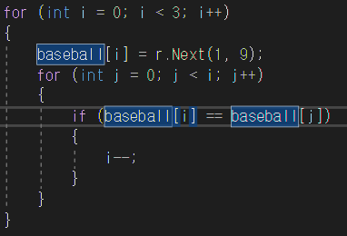
숫자 야구 게임 랜덤 숫자 만들기
Int[] baseball = new int[3]
Int i = 0
Baseball[i]=r.next(0,3]
i > 0
i++
Baseball[i]가 앞의 수와 다른가?
i = 3
랜덤 숫자 생성 완료

Slide 5
랜덤 숫자와 입력 숫자의 비교 및 볼 스트 카운트 -1
I = 0, j = 0
I != j
j++
scount=0, bcount=0, I = 0
Baseball[i]는 입력 받은 j번째 숫자와 같은가?
Baseball[i]는 입력 받은 i번째 숫자와 같은가?
i++
bcount++
Scount++
j > 2
J++
I > 2
i > 2
i++, j = 0
볼스트 카운트 완료

Slide 6
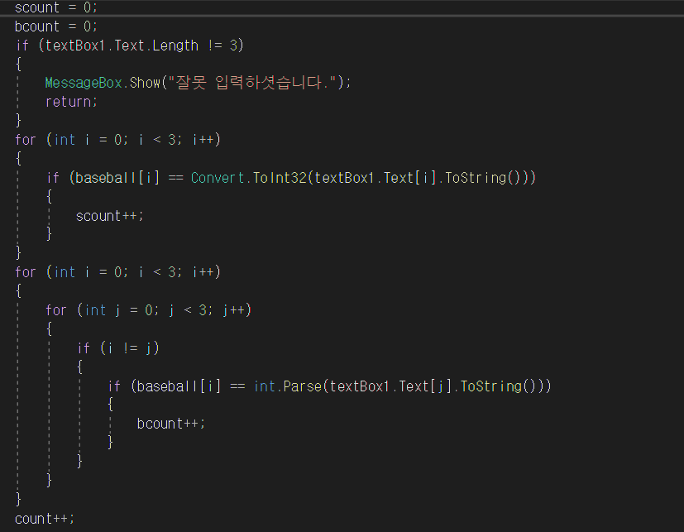
랜덤 숫자와 입력 숫자의 비교 및 볼 스트 카운트-2

Slide 7
숫자 야구 게임의 승패
count = 1
볼 스트 카운트
scount != 3
숫자 야구 게임 승리
count =10
count++
숫자 야구 게임 패배

Slide 8
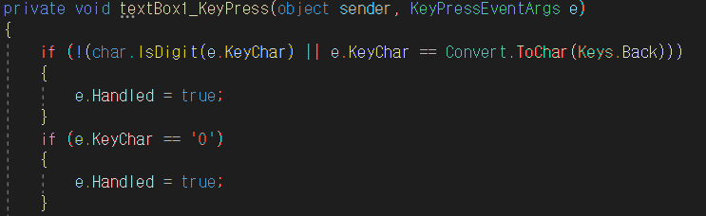
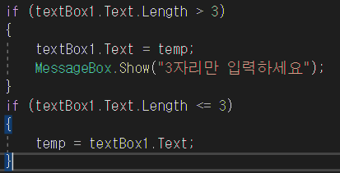
부가 기능들
1. 입력 기능
숫자 야구 게임에서는 입력 받을때 1~9까지만 필요하므로 다른 키들을 제한하였습니다.
수자를 3자리를 넘어가지 못하게 제한하였습니다.

Slide 9
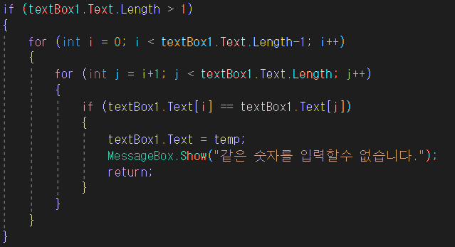

같은 숫자가 반복 입력하지 못하도록 제한 하였습니다.
입력 창에서 엔터키를 누르면 결과를 볼 수 있게 하였습니다.
입력 창에서 결과를 확인하면 텍스트 초기화.

Slide 10

2. 리스트 박스를 이용한 결과값 표기
리스트를 이용하여 리스트 박스에 넣은 후 리스트를 초기화하여 리스트 박스에 하나씩 쌓이게 구현하였습니다.
3. 게임 플레이 시간 측정
게임에 승리하거나 실패 하였을 때 timer.Stop(); 를 넣어 타어머를 기록하게 하였습니다.

Slide 11
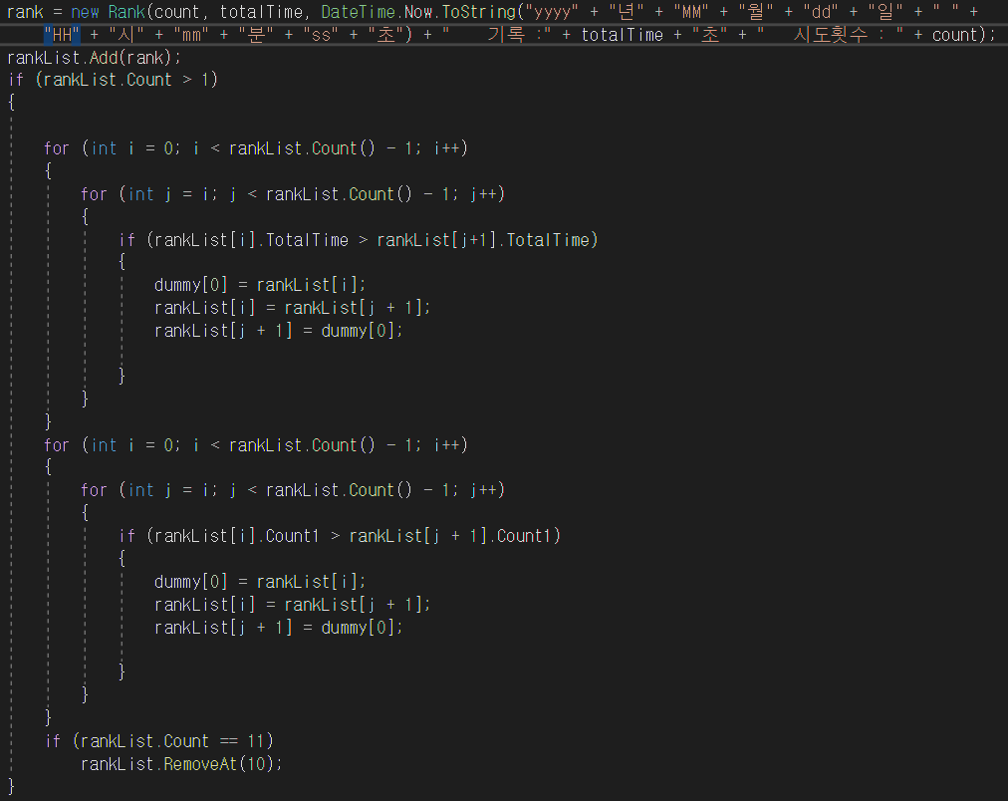
4.랭킹 리스트 정렬
랭킹 리스트를 시간으로 오름 차순 정렬 후 시도 횟수로 오름 차순 정렬을 하고 11번째 리스트가 생성된 순간 삭제하게 만들어 10위 까지만 저장되게 만들었습니다.

Slide 12
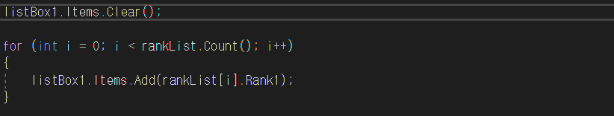
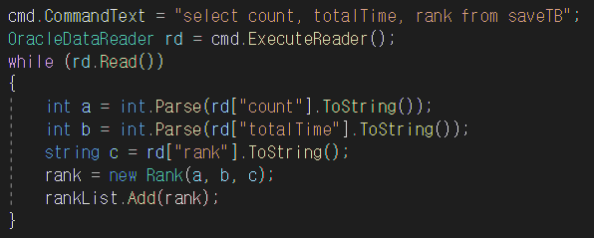
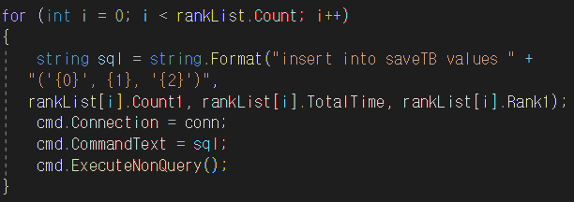
5.랭킹 출력
리스트 박스를 초기화 해주어 중복으로 표시 되는걸 막아준 후 새로이 랭킹을 리스트 박스에 출력되게 하였습니다.
6.랭킹 저장 로드
Oracle을 이용하여 저장하고 로드 하였습니다.

Slide 13
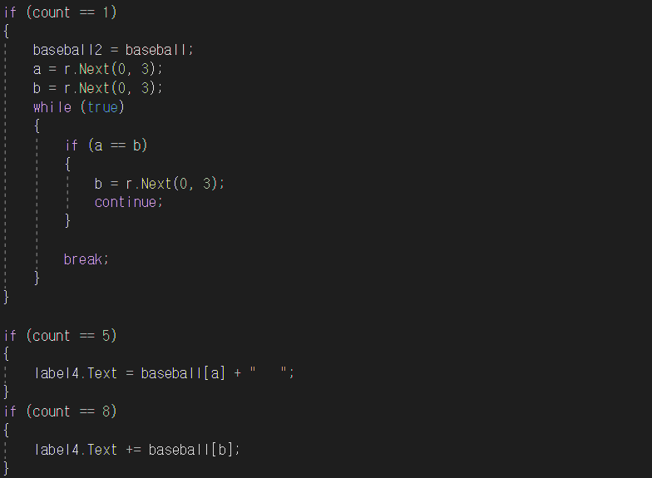
6.힌트 제공
기회를 5회 8회 소모 하였을 때 힌트를 제공하게 하였습니다..

Slide 14
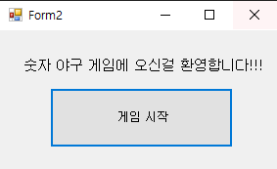
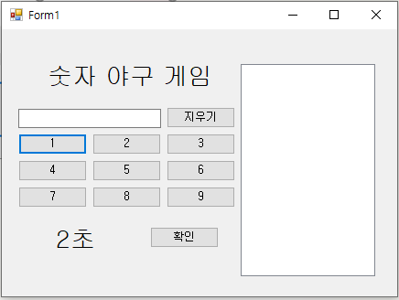
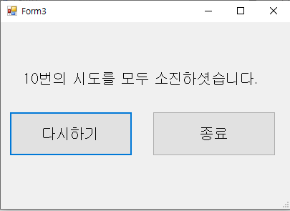
숫자 야구 구현 화면

Slide 15
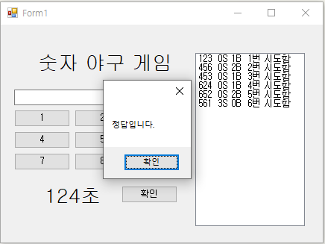
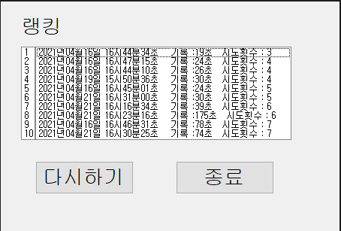

Slide 16
후기
처음에는 간단하게 생각 하고 시작하였습니다.
그러나 만들면서 여러가지 기능 들을 추가하게 되었고
간만하지만은 않았습니다. 프로그램을 만들어 보는 것이 직훈에 들어와서 처음이였고 여러가지 생각을 하게 만들어준 계기가 된 거 같습니다.

